Slide 1
Підготовка учнів до виконання творчих завдань. Роль креативності у розкритті навчального потенціалу школярів
Підготувала вчитель англійської мови НВК «ЗОШ І-ІІІ ступенів №1-гімназія» м.Копичинці Танькова О.М.

Slide 2
6 Powerful Writing Skills
1. Building on What They Already Know
but because
however yet
and
so
2. Forming Sentences
3. Building Coherent Paragraphs
Brainstorming
4. Communicating and Collaborating in Writing
5. Understanding Writing Structures
6.Understanding Formal vs. Informal Writing

Slide 3
Етапи навчання письму на уроці англійської мови
1. Prewriting stage
2. Drafting
3. Editing and proofreading

Slide 6
Завдання з розгорнутою відповіддю (Writing)
Мета – визначити рівень сформованості в учнів навичок та вмінь, необхідних для вирішення на письмі комунікативних завдань, що пов’язані із повсякденним життям.

Slide 8
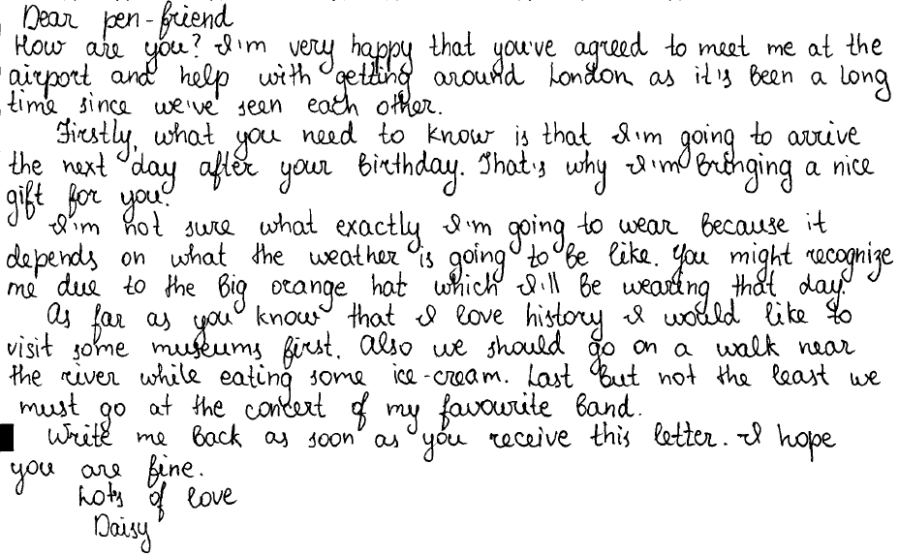

Slide 10
My pen-friend
How are you?
I are going to spend a week in London. I are planning to travel on a tiny budget and don’t have many connections in Britain. Your my penfriend agreed to meet me at the airport and please help with getting around London. I write you a letter and I want to do and see in London. I arrival in 5 oclok in Britain. I look like tall and sin.
I’m waiting for your letter.
Yours faisfuly
Oksana Kravchenko

